Slide 1
概率论与数理统计
刘中学
课件下载: gailtj@163.com
(Pd:123456)

Slide 2
前 言
一、学习要求：
1、提前预习，非常重要.
2、紧扣概念、性质、定理.
3、多做题，课后习题作业及课堂讲授20-30%，其余自做.
4、课后复习，仔细领会思想精髓.
二、课堂纪律要求：
1、不迟到、不早退. 2、上课不吃东西、可以喝水.
3、上课不要喧哗. 4、不准睡觉.
5、不准玩手机及各类电子设备（按迟到、旷课处理）.

Slide 3
三、作业与考试:
1、作业：章后习题独立练习，作业不上交，不计平时成绩.
2、考试：平时成绩占比30%，期末考试占比70%，
无故旷课一次扣平时成绩10分，
迟到一次扣平时成绩5分，
无故旷课7次以上，不管是否考试，成绩以0分计.
四、考评成绩：
平时成绩=考试分数+A-旷课次数*10-迟到次数*5
备注： A=min{20，100-考试分数}
考评成绩=考试得分*0.7+平时成绩*0.3

Slide 4


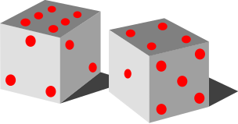


自然界充满了不确定性:
从扔硬币、掷骰子和玩扑克等简单的机会游戏，到复杂的社会现象；从婴儿的诞生，到世间万物的繁衍生息；从流星坠落，到大自然的千变万化……，我们无时无刻不面临着不确定性和随机性.
概率论 ：研究随机变量及其性质。理论基础
数理统计：通过随机样本研究随机现象的统计规律。实际应用
随机过程：研究随机过程(随机变量族)的统计规律。动力学

Slide 5
《概率论与数理统计》授课内容
（周3学时，163=48学时 ，讲授44学时）
第一章 随机事件及其概率(1-3)……………….. ………….7学时
第二章 随机变量 (1-5)….…………………………..……..11学时
第三章 多维随机变量(1-4) ……..…….…………..…..…...8学时
第四章 大数定律和中心极限定理(1-2) ……….………….3学时
第五章 数理统计的基本概念(1-2) ………..………………4学时
第六章 参数估计(1-2) ……..…..…..…...………………….6学时
第七章 假设检验(1-3) ………………..…...………..….…. 5学时
剩余课时：总复习+考试题型分析

Slide 6
第一章 随机事件及其概率（7学时）
1、随机试验与样本空间………………………1.5学时
2、概率的定义…………………………………2.5学时
3、计算概率的常用方法…………………………3学时
重点：事件的运算及性质、概率的主要性质、古典概率、条件概率
难点：概率的公理化定义、古典概率的计算.

Slide 7
第一节 随机试验与样本空间
主要内容（1.5学时）
一、随机现象、随机试验
二、样本空间与随机事件
三、事件的关系与运算（重点）

Slide 8


一、随机现象、随机试验
自然界所观察到的现象: 确定性现象 随机现象
1.确定性现象
在一定条件下必然发生的现象称为确定性现象.
实例： A. 水从高处流向低处.
B. 同性电荷必然互斥.
C. 太阳从东方升起.
D. 在标准气压下，水加热到100度就沸腾.
确定性现象的特征: 条件完全决定结果

Slide 9

2. 随机现象
在一定条件下可能发生也可能不发生的现象,称为随机现象.
实例
可能结果
A. 掷一枚均匀的硬币，观察出现的情况
正面或反面.
B. 医院出生的婴儿的性别。
男或女.
C. 抛掷一枚骰子，出现的点数.
1, 2, 3，4， 5，6.
D. 从产品线上任意抽取一产品
正品或次品.

Slide 10




E. 向靶子射箭并射中，所得环数。
0<环数<=10.
F. 明天的天气状况
晴 , 多云 或雨
G. 某型号电视机（灯炮）的寿命。
寿命>=0
H. A股市场某日股票的收益率
-10%<=R<=10%

Slide 11
随机现象的特征: 条件不能完全决定结果。
说明：
(1) 随机现象数量关系无法用函数加以描述.
(2) 在一次观察中随机现象的结果具有偶然性(随机性), 但在大量试验中，结果的出现具有一定统计规律性(概率)。
(３)概率统计就是研究随机现象这种本质规律的数学学科.
如何研究随机现象的统计规律?
通过随机试验来研究.

Slide 12
3. 随机试验（简称试验）
在概率论中，把具有以下三个特征的试验称为随机试验.
（1）可以在相同的条件下重复地进行;
（2）每次试验的可能结果不止一个,且事先能明确所有可能结果;
（3）进行一次试验之前不能确定哪一个结果会出现.
（如掷骰子、硬币）
说明：
A. 简称为试验, 是一个广泛的术语. 包括各种各样的科学实验, 也包
括对客观事物进行的 “调查”、“观察”、或 “测量” 等.
随机试验通常用 E 来表示.
C. 一次试验中结果具有“偶然性”，但在大量试验中结果具有“规律性”
随机性
概率

Slide 13
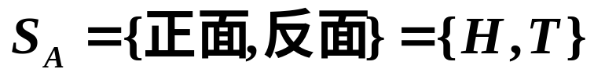

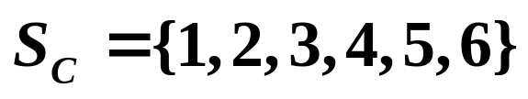
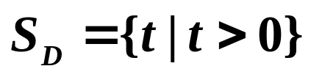
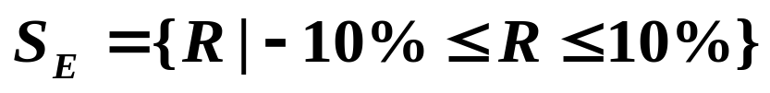
二、样本空间与随机事件
1. 样本空间
随机试验E 的所有可能结果组成的集合称为样本空间。
具体例子：
A. 掷均匀的硬币一次出现的情况
B. 掷均匀的硬币两次出现的情况
={(H,H), (H,T), (T,H), (T,T)}
C. 抛掷一枚骰子，出现的点数.
D. 某型号电视机（灯炮）的寿命。
E. A股市场某日股票的收益率

Slide 14


课堂练习一
写出下列随机试验的样本空间.
1. 同时掷三颗骰子,记录三颗骰子之和.
2. 生产产品直到得到10件正品，记录生产产品
的总件数.
答案

Slide 15


随机试验中，我们往往关心某个或某些结果是否会出现，即
2. 随机事件（简称事件）
每次试验中可能发生也可能不发生的事件. 即样本空间满足某些条件的样本点的集合。
（１）实例：掷骰子一次的随机试验
Ａ＝｛奇数点｝＝｛１，３，５｝
Ｂ＝｛大于４点｝＝｛5，6｝
Ｄ＝｛大于６点｝＝φ
Ｃ＝｛点数小于８｝＝Ｓ

Slide 16
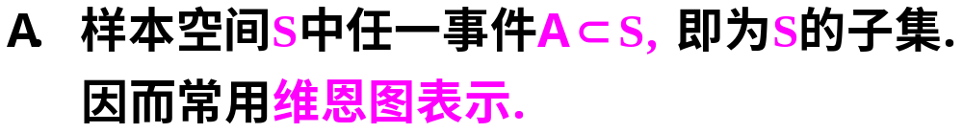



（２）说明：
（以上例说明）
例２：抛硬币两次。 Ｓ={(H,H), (H,T), (T,H), (T,T)}
Ａ＝｛出现一次正面｝，Ｂ＝｛至少出现一次正面｝。

Slide 17



三、事件间的关系及其运算（重点）
1. 事件间的关系
A
B
S
例：Ａ＝｛|x|=2｝，Ｂ＝｛x=2或x=-2｝。Ａ＝Ｂ
A
B
S
例：掷骰子：Ａ＝{２，４，６}, Ｂ＝{１，３，５}

Slide 18






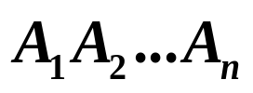
2. 事件间的运算
（以掷骰子为例说明）

Slide 19




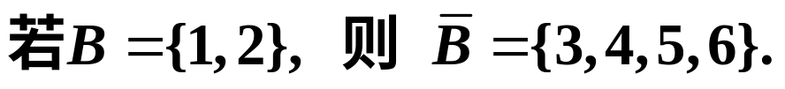

Slide 20

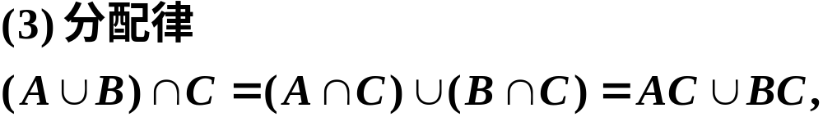
3. 事件运算的主要性质
注意：对于事件差、对立事件运算，上述性质不成立.

Slide 21











例1 掷一颗骰子的试验，观察出现的点数，事件A表示“奇数点”；B表示“点数小于5”，C 表示“小于5的偶数点”。用集合的列举表示法下列事件：
解：

Slide 22
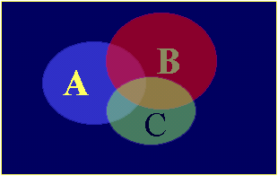















4. 事件运算的综合表示(P5, 例9)

Slide 23

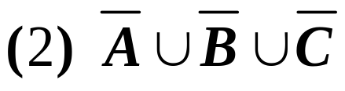

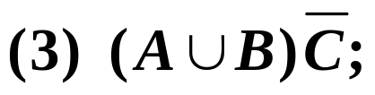
课堂练习二
设A,B,C 表示三个随机事件,试将下列事件
用A,B,C 表示出来.
(1) A 出现 , B, C 不出现;
(2) 不多于两个事件出现;
(3) A, B 至少有一个出现, C 不出现;
解：

Slide 24
本节重点总结
一、样本空间、随机事件概念；
二、事件的运算及其性质。
三、概率的主要性质(包括定义中的三个基本公理)

